Slide 1
МЕЖРЕГИОНАЛЬНЫЙ ПРОЕКТ «ЖИВЁМ ПО-НАСТОЯЩЕМУ»
КГКУ «ЖЕЛЕЗНОГОРСКИЙ ДЕТСКИЙ ДОМ»
МОЙ ЛЮБИМЫЙ ДВОРИК

Slide 2
Цель: благоустройство игровой площадки территории двора Восточная, 13 и территории детского дома.
Благополучатели: жители двора и дети детского дома, всего 240 человек.

Slide 3
Главные задачи нашего проекта:
Найти социальных партнёров;
Отремонтировать и покрасить детскую игровую площадку, скамейки, бордюры;
Провести субботник по уборке территории;
Проявить свою активную гражданскую позицию;
Научить бережно относиться к малой Родине ребят детского дома;
Разработать и провести игровую программу «Праздник двора» для детей микрорайона.

Slide 4
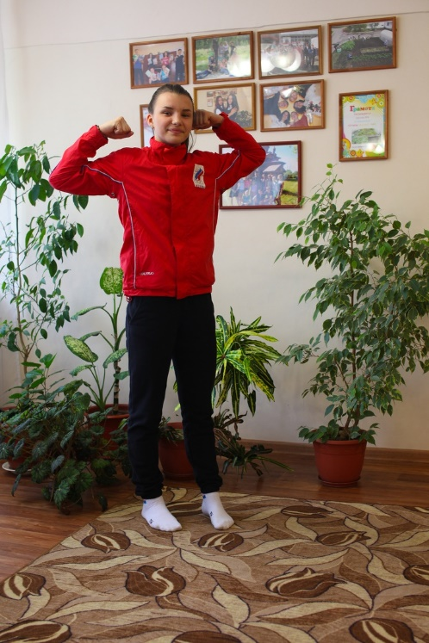
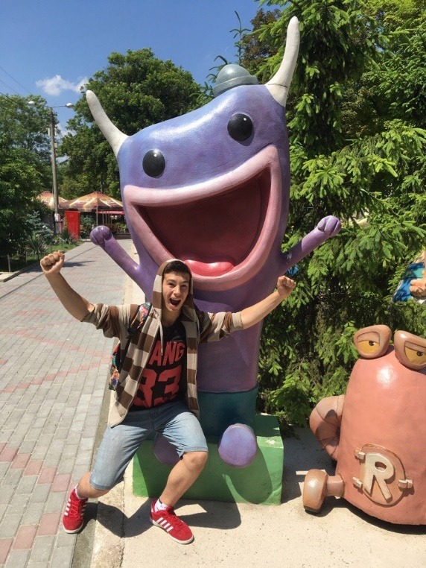
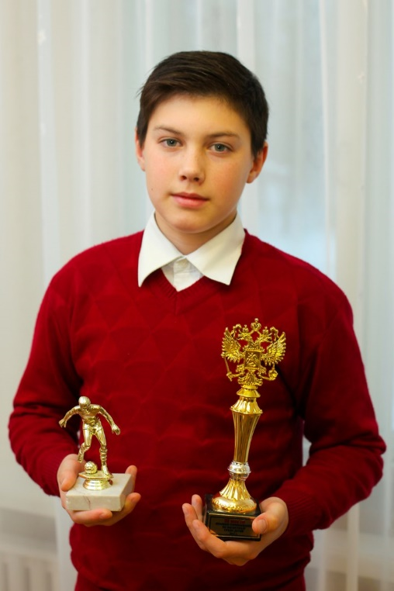
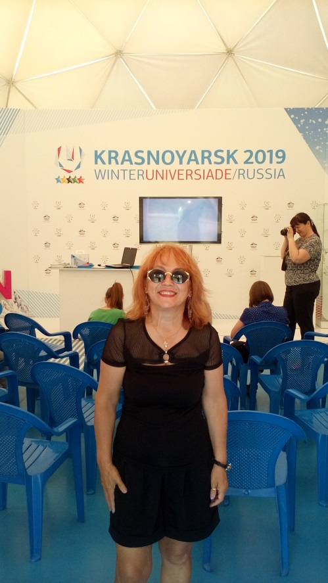
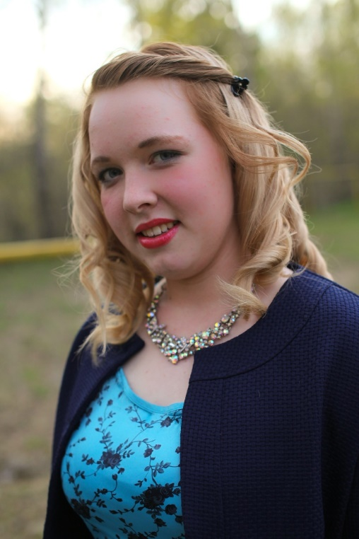
КАТЯ НОВИКОВА
-организатор социальных связей
СЕРГЕЙ ТРИФОНОВ
- Генератор идей
АНДРЕЙ МИХЕЕВ
-волонтер
ЕЛИЗАРЬЕВА ВИКА
-руководитель проекта
Невзорова О.А. руководитель группы.

Slide 5
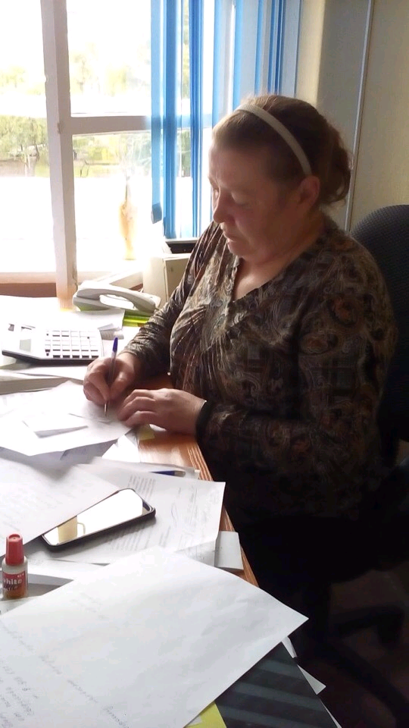
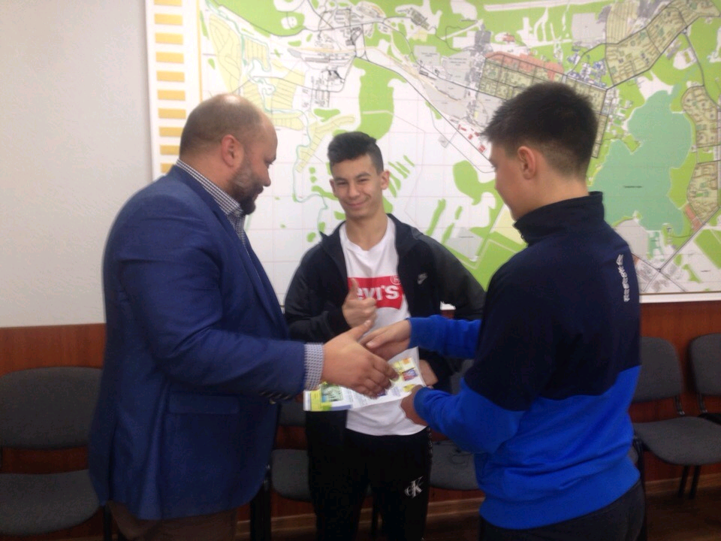
ПАРТНЕРЫ ПРОЕКТА
Директор МП ГЖКУ: Сергейкин А.А.
Начальник ЖЭК№6: Петров Д.Ю.
Мастер участка домохозяйства: Дорош Н.В.
Руководитель ШОР: Блинникова Марина.
Специалист Молодёжного центра: Порфирьева В.В.

Slide 6
НАШИ УСПЕХИ
Нашли 3 социальных партнёров
Покрасили мусорные баки, лавочки, игровую площадку.
Сделали надписи на заборах с мусорными баками :
«Наш любимый дворик», «У нас чистый двор».
Провели субботник на территории двора.
Провели программу «Праздника двора» для 40 детей микрорайона
и 33 воспитанников детского дома.
Опубликовали 7 информационных постов в социальных сетях.
В реализации проекта приняли участие 44 воспитанника детского дома,
40 детей микрорайона.
Приняли участие во Всероссийской акции «Щедрый вторник».

Slide 7
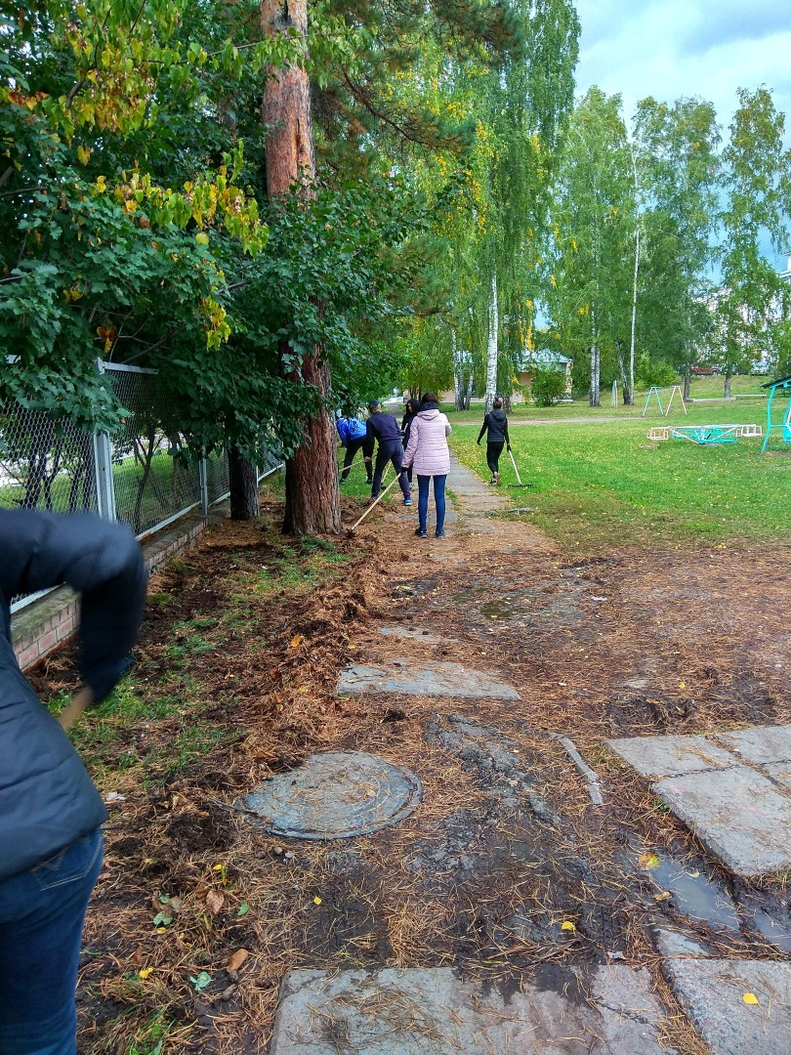
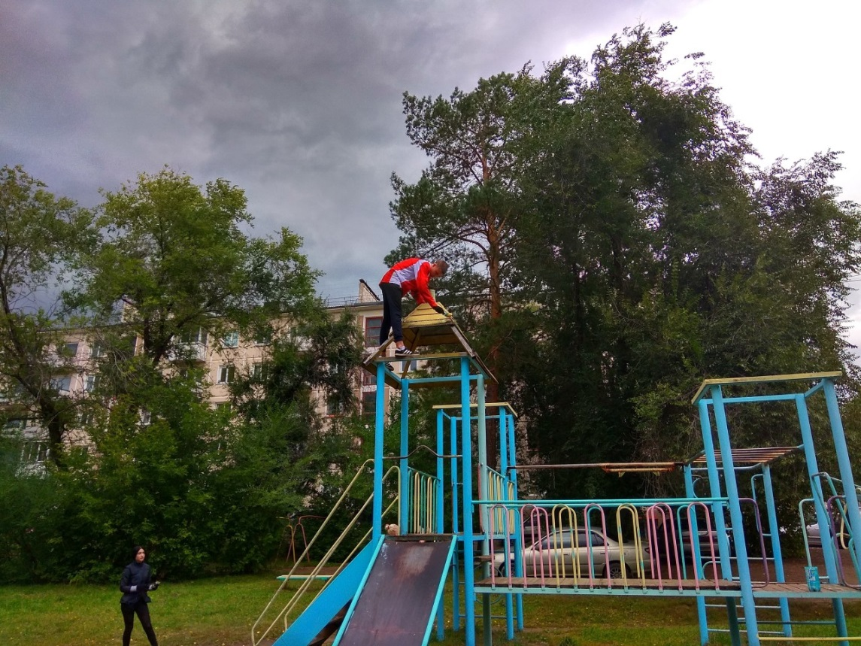

Slide 8
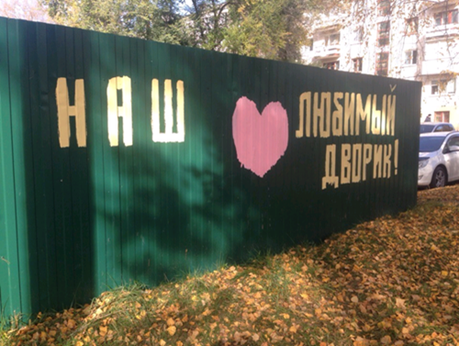
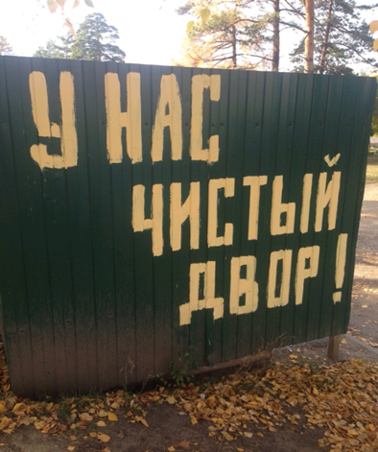

Slide 9
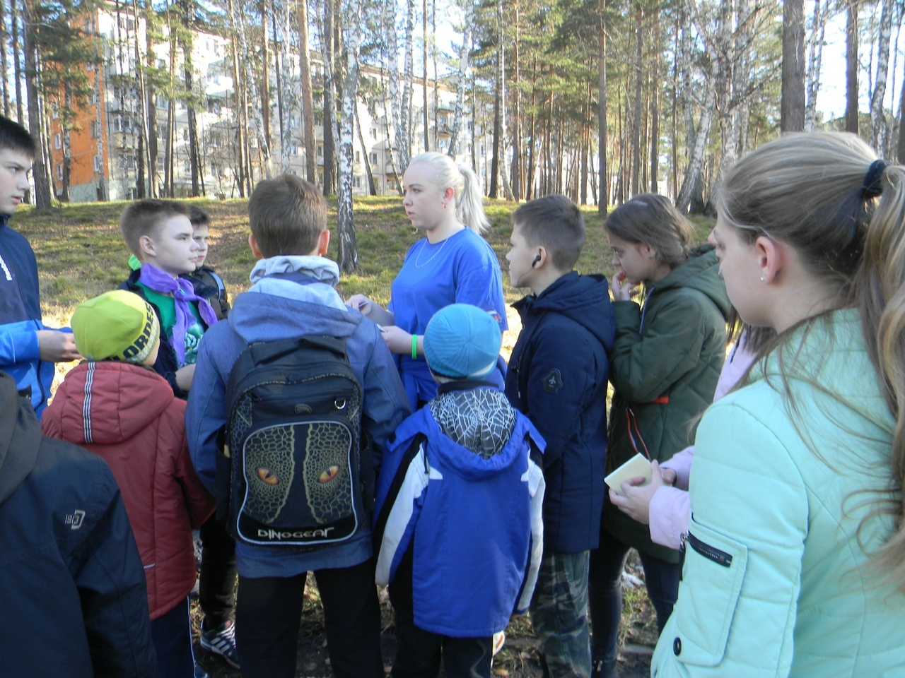
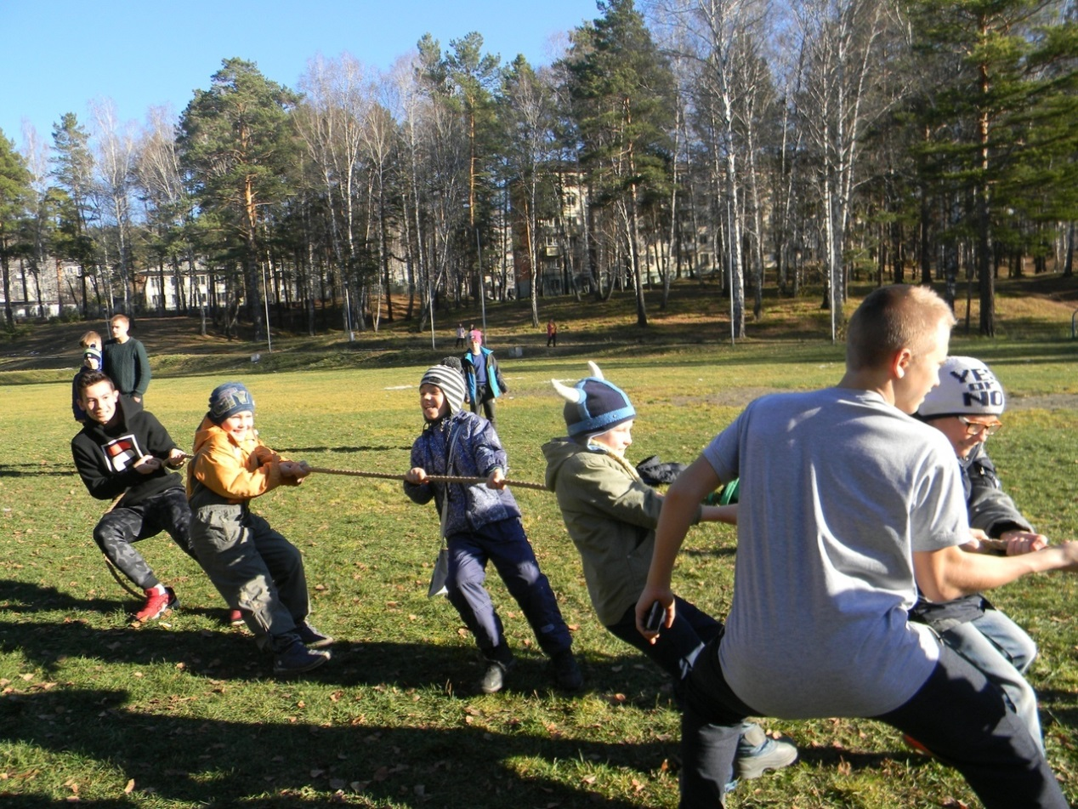

Slide 10
Уроки:
Говорить очень легко, делать и получать результаты довольно сложно
Важно уметь выстраивать отношения с социальными партнерами
Без помощи партнеров любую деятельность осуществить
проблематично
Социальных партнеров нужно уметь благодарить
Работать в дружной команде - значит получать качественные результаты
Очень важно ладить с людьми на любом этапе общего дела
В жизни важно иметь реальные цели, двигаться к ним по-настоящему

Slide 11
Дальнейшее развитие проекта
В летний период продолжить благоустраивать территорию двора по ул.Восточная, 13 г.Железногорск
Раскрасить стену гаража детского дома, которая выходит во двор дома по ул.Восточная, 13 г.Железногорск в стиле street art;
Совместно с социальными партнёрами провести праздник «Красивая стена».

Slide 12
СПАСИБО ЗА ВНИМАНИЕ!

